Slide 1
Willkommen zur Präsentation
Der Sportfreunde RFH
Wir lieben laufen!

Slide 2
Inhalt
Einleitung (Aufgabenstellung)
Herangehensweise
Datenbank
Layout
Webservice
Webclient
Mobileclient

Slide 3
Einleitung
Aufgabenstellung:
Erstellen einer Single Page Webanwendung
sowie einer mobilen Version
Domäne:
Laufseite

Slide 4
Herangehensweise
Entwurf des Seitenlayouts
Datenbankentwurf
Entwicklungsphase
Webservice
Webclient
Mobile Client

Slide 5
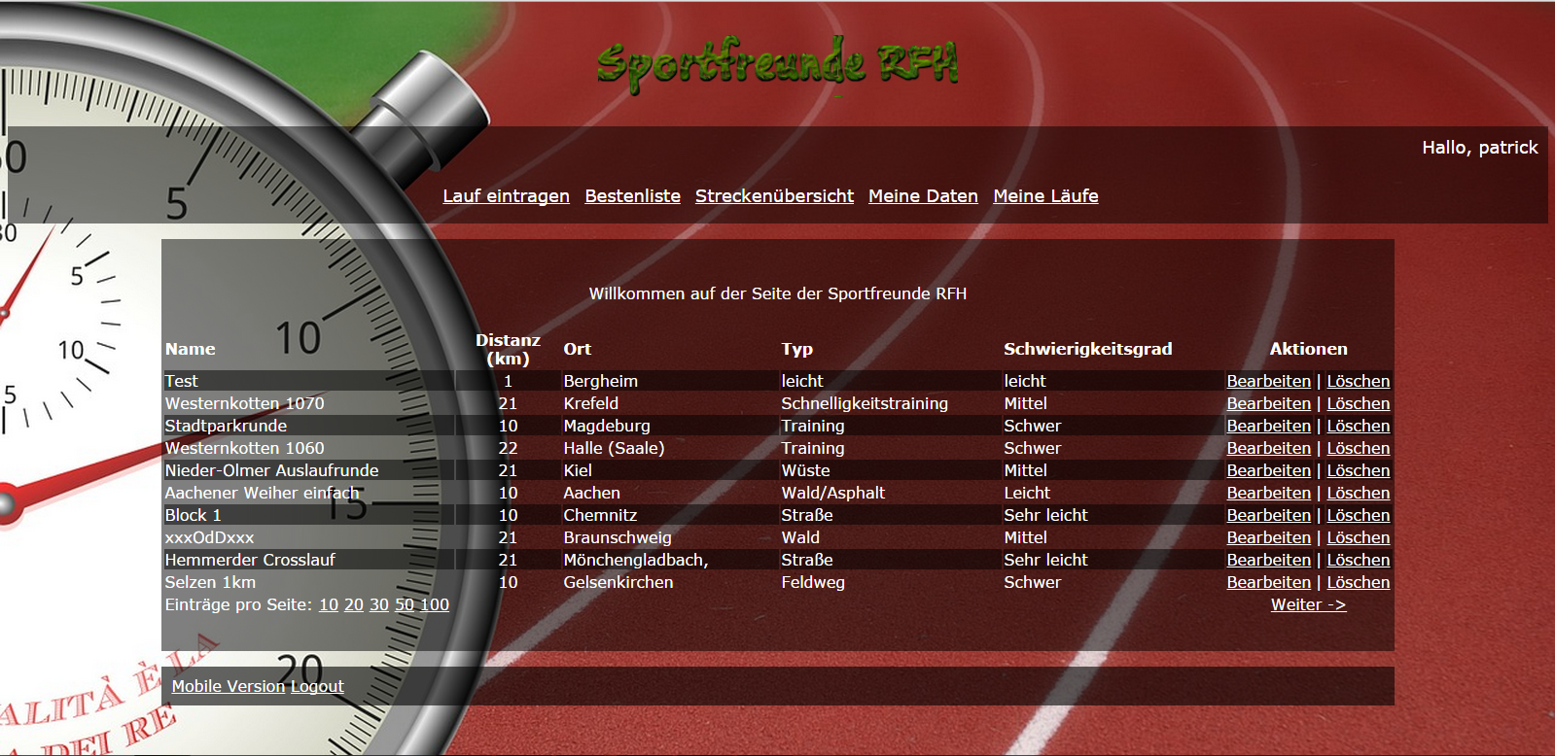
Layout

Slide 6
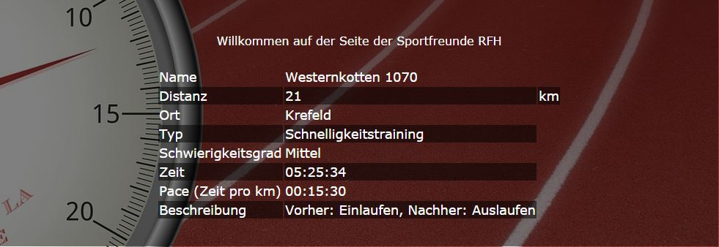
Layout Details

Slide 7
Berechnung der Pace
var time_value = track.time.split(':');
var time_sekunden = (3600 * time_value[0]) + (60 * time_value[1]) + (1 * time_value[2]);
var pace_sekunden = time_sekunden / track.distance;
var h = parseInt(pace_sekunden / 3600);
if(h <10){
h = "0"+h;
}
var m = parseInt((pace_sekunden / 60) % 60);
if(m < 10){
m = "0"+m;
}
var s = parseInt(pace_sekunden % 60);
if(s < 10){
s = "0"+s;
}
var pace_value = h+':'+m+':'+s;
this.element.find(".pace").text(pace_value);
Notes:
Rechenlast Clientseitig

Slide 8
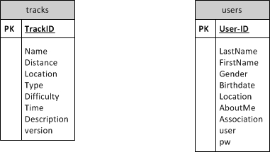
Datenbank
Tabelle „tracks“
Enthält Daten zu erstellten Läufen
Tabelle „users“
Zur Authentifizierung
Zukünftig: Userprofile, eigene Läufe, Wettkampfvergleich

Slide 9
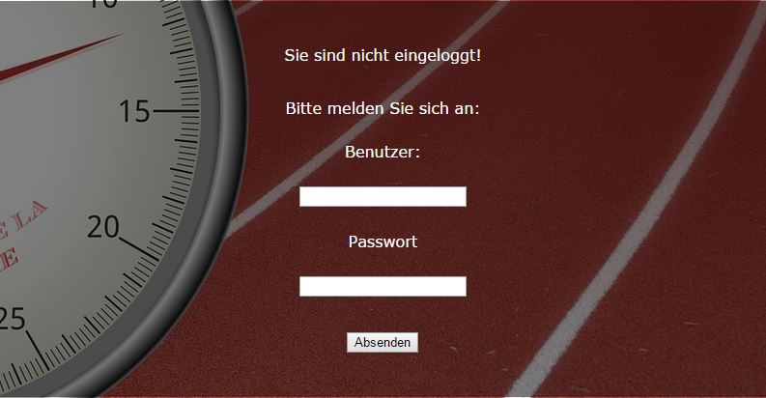
Authentifizierung

Slide 10
Authentifizierung
<?php
session_start();
?>
<?php
$verbindung = mysql_connect("localhost", "root" , "")
or die("Fehler bei der Verbindung zur Datenbank!");
mysql_select_db("sportfreunde") or die ("Datenbankfehler!");
$user = $_POST["user"];
$pw = $_POST["pw"];
$query = "SELECT user, pw FROM users WHERE user LIKE '$user' LIMIT 1";
$result = mysql_query($query);
$row = mysql_fetch_object($result);
if($row->pw == $pw)
{
$_SESSION["user"] = $user;
}
header('Location: index.php');
?>

Slide 11
Authentifizierung
Login:
<?php
if(!isset($_SESSION["user"]))
{
echo
“<form action=\"login.php\" method=\"post\">
<p>Sie sind nicht eingeloggt!</p>
<p>Bitte melden Sie sich an:</p>
<label for=\"user\">Benutzer:</label>
<p> <input type=\"text\" name=\"user\" id=\"user\" value=\"\" /></p>
<label for=\"pw\">Passwort</label>
<p> <input type=\"password\" name=\"pw\" id=\"pw\" value=\"\" /></p>
<p><input type=\"submit\" name=\"cancel\" value=\"Absenden\"/></p>
</form>";
}else{
echo "<p>Willkommen auf der Seite der Sportfreunde RFH</p>";
}
?>
Logout:
<span><a href="index.php" onclick="<?php session_destroy(); ?>">Logout</a></span>

Slide 12
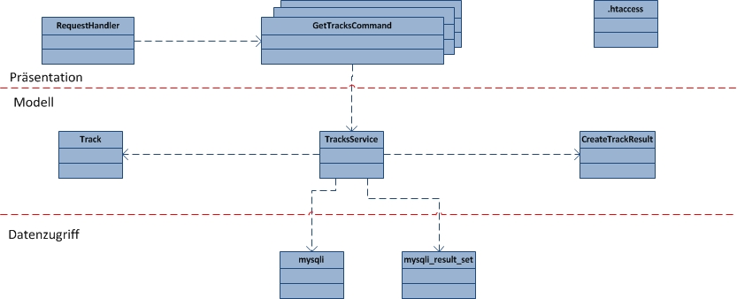
Webservice

Slide 13
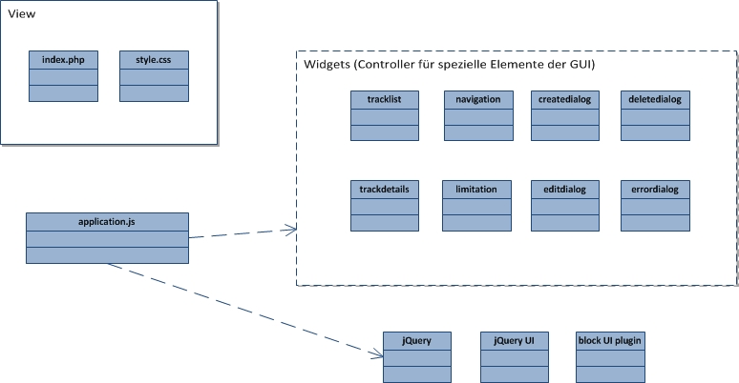
Webclient

Slide 14
Webclient-Widgets
Controller für spezielle Elemente der GUI
Tracklist -> Listenansicht
Trackdetails -> Detailansicht
CreateDialog -> Dialogfenster zum Erstellen
EditDialog -> Dialogfenster zum Bearbeiten
DeleteDialog ->Dialogfenster zur Bestätigung
ErrorDialog-> Dialogfenster im Fehlerfall
Navigation -> zur Navigation im Kopfbereich
Limitation -> für das Paging der Liste

Slide 15
Webclient - Paging
Navigations- und Anzahl der Einträge pro Seite Links:
<tfoot>
<tr id="list_limit" class="list_limit">
<td id="limit" colspan="5">Einträge pro Seite:
<a class="ten" href="#">10</a>
<a class="twenty" href="#">20</a>
<a class="thirty" href="#">30</a>
<a class="fifty" href="#">50</a>
<a class="hundred" href="#">100</a>
</td>
<td colspan="3" id="arrows">
<a class="left_arrow" href="#"><- Zurück</a>
<a class="right_arrow" href="#">Weiter -></a>
</td>
</tr>
</tfoot>

Slide 16
Webclient - Paging
Widget mit der Kontroll-Logik
$.widget("track.listLimit", {
_create: function(){
var that = this;
this.element.find(".ten").click(function(){
that._trigger("onTenClicked");
return false;
});
this.element.find(".twenty").click(function(){
that._trigger("onTwentyClicked");
return false;
});
this.element.find(".thirty").click(function(){
that._trigger("onThirtyClicked");
return false;
});
this.element.find(".fifty").click(function(){
that._trigger("onFiftyClicked");
return false;
});
this.element.find(".hundred").click(function(){
that._trigger("onHundredClicked");
return false;
});
this.element.find(".left_arrow").click(function(){
that._trigger("onLeftArrowClicked");
return false;
});
this.element.find(".right_arrow").click(function(){
that._trigger("onRightArrowClicked");
return false;
});
}
});

Slide 17
Webclient - Paging
Instanziierung und Trigger
$("#list_limit").listLimit({
onTenClicked: function(){
limit = 10;
$("#track_list").trackList("reload", limit);
},
onTwentyClicked: function(){
limit = 20;
$("#track_list").trackList("reload", limit);
},
onThirtyClicked: function(){
limit = 30;
$("#track_list").trackList("reload", limit);
},
onFiftyClicked: function(){
limit = 50;
$("#track_list").trackList("reload", limit);
},
onHundredClicked: function(){
limit = 100;
$("#track_list").trackList("reload", limit);
},
onLeftArrowClicked: function(){
$("#track_list").trackList("backwards");
},
onRightArrowClicked: function(){
$("#track_list").trackList("forward");
}
});

Slide 19
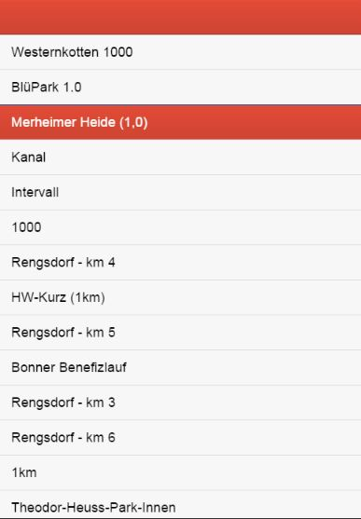
Mobile Client - Listenansicht

Slide 20
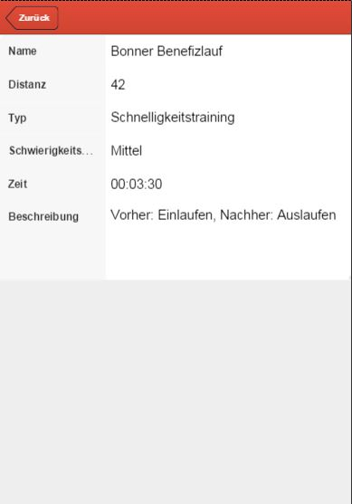
Mobile Client - Detailansicht

Slide 21
Danke!

